Slide 1
第六章
定积分的应用
利用元素法解决:
定积分在几何上的应用
定积分在物理上的应用

Slide 2
第一节
第六章
定积分的元素法
一、什么问题可以用定积分解决 ?
二 、如何应用定积分解决问题 ?
Notes:
(L.P184)

Slide 3
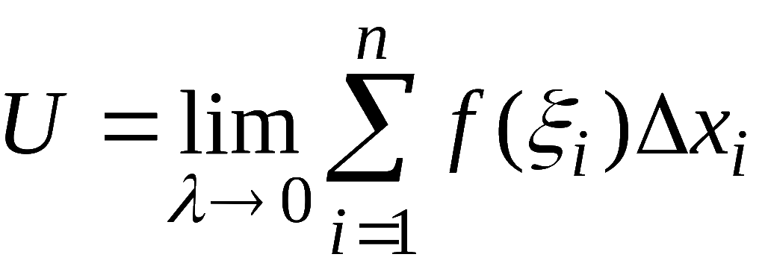
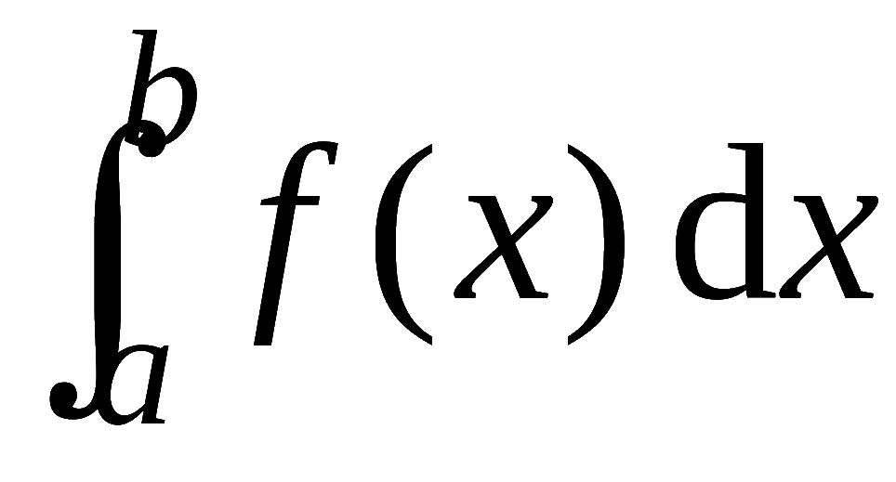
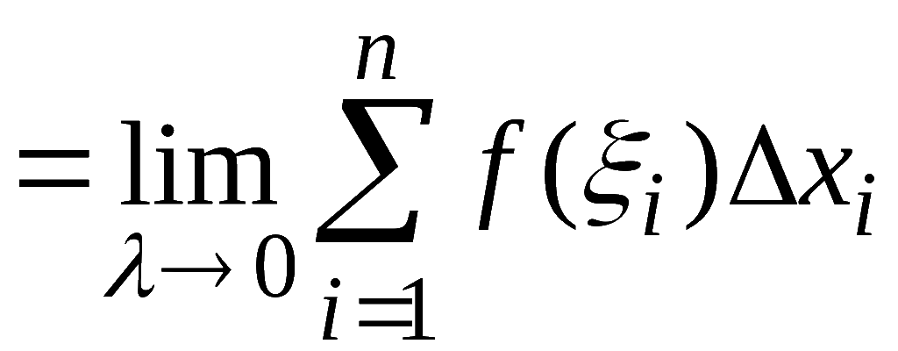
一、什么问题可以用定积分解决 ?
1) 所求量 U 是与区间[a , b]上的某分布 f (x) 有关的
一个整体量 ;
2) U 对区间 [a , b] 具有可加性 ,
即可通过
“大化小, 常代变, 近似和, 取极限”
表示为
定积分定义
Notes:
(L.P184)

Slide 4

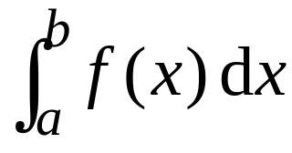


二 、如何应用定积分解决问题 ?
第一步 利用“化整为零 , 以常代变” 求出局部量的
近似值
微分表达式
第二步 利用“ 积零为整 , 无限累加 ” 求出整体量的
精确值
积分表达式
这种分析方法称为元素法 (或微元分析法 )
第二节

Slide 5
第二节
第六章
定积分在几何学上的应用
一、 平面图形的面积
二、 平面曲线的弧长
三、已知平行截面面积函数的
立体体积

Slide 6


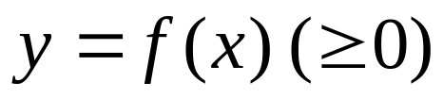









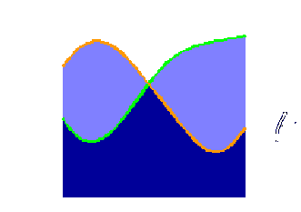

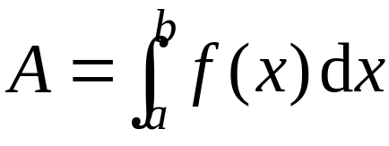
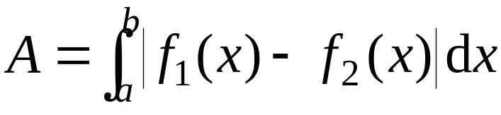




一、平面图形的面积
1. 直角坐标情形
设曲线
与直线
及 x 轴所围曲
边梯形面积为 A ,
则
右下图所示图形面积为

Slide 7
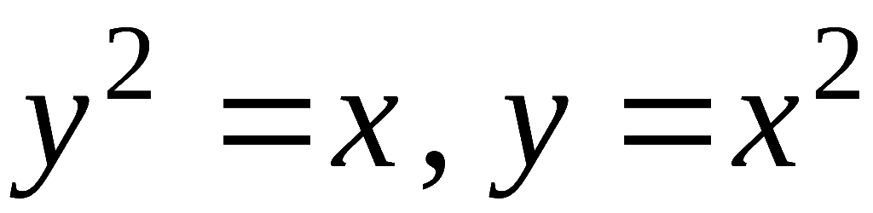
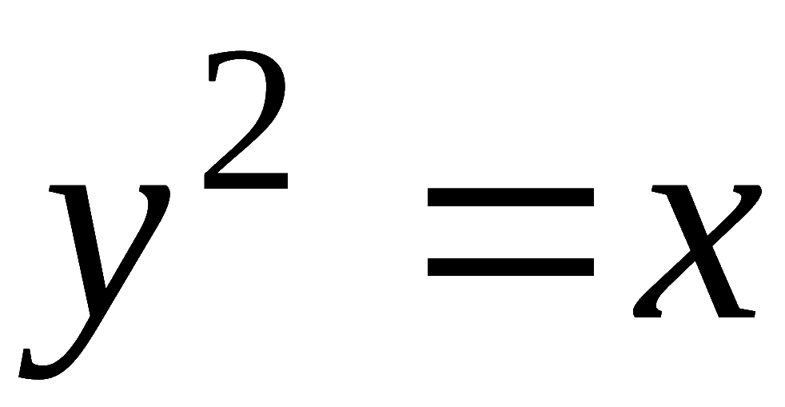
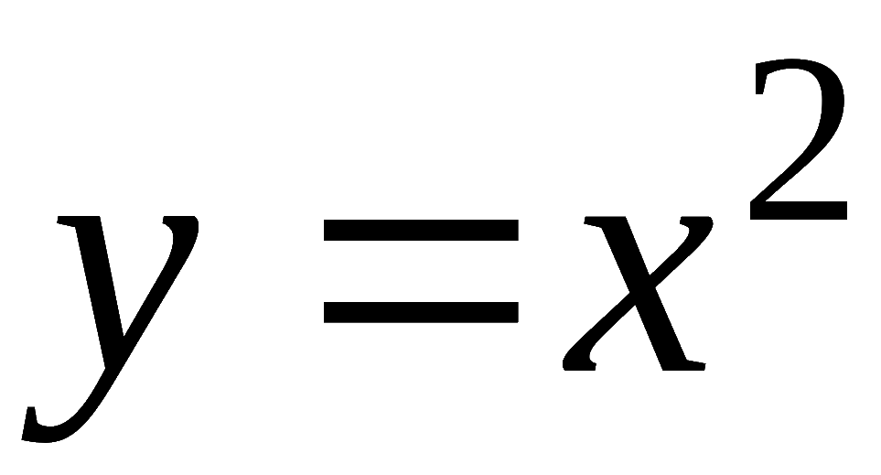

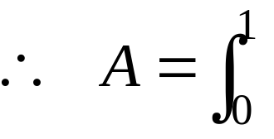
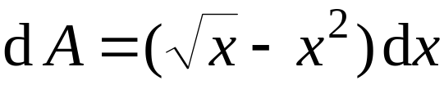
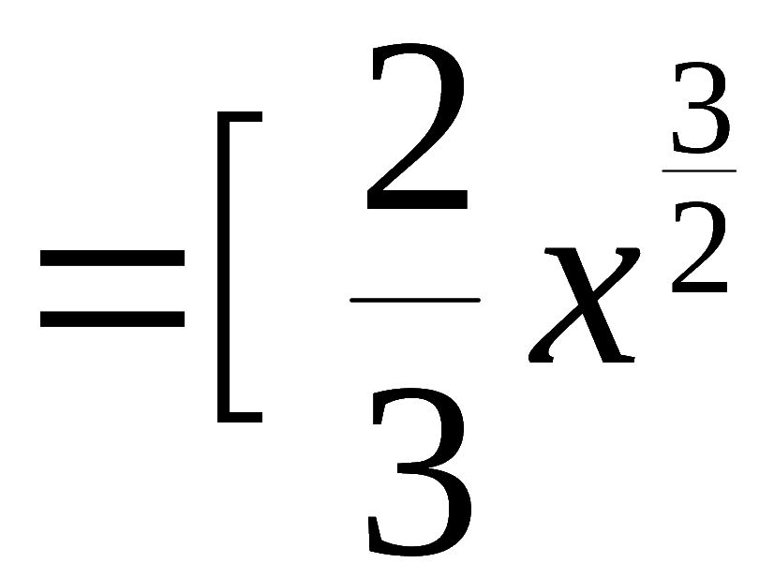
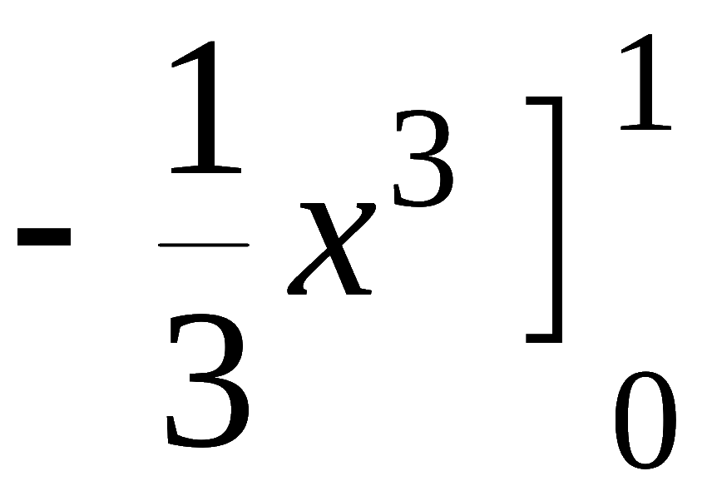
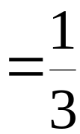
例1. 计算两条抛物线
在第一象限所围
图形的面积 .
解: 由
得交点

Slide 8
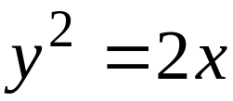

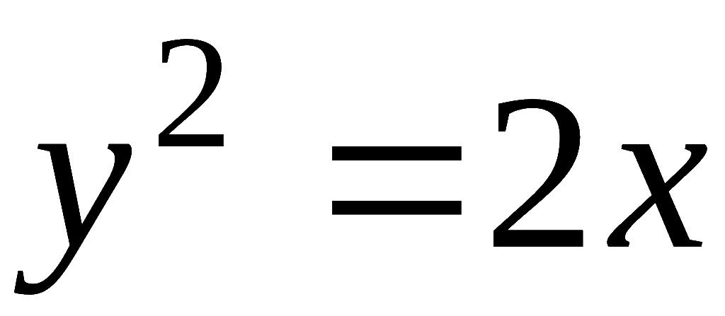
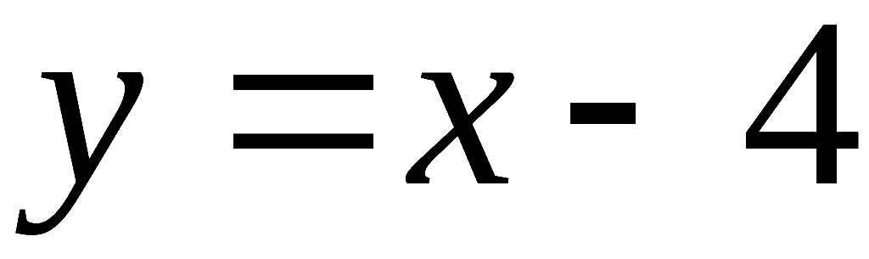

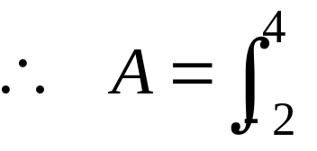
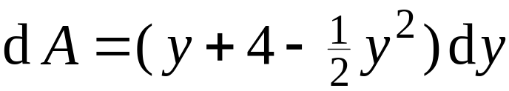
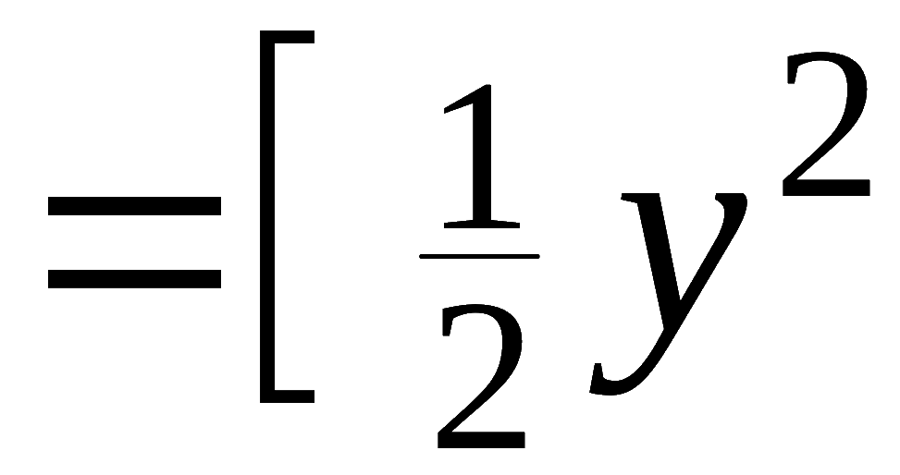
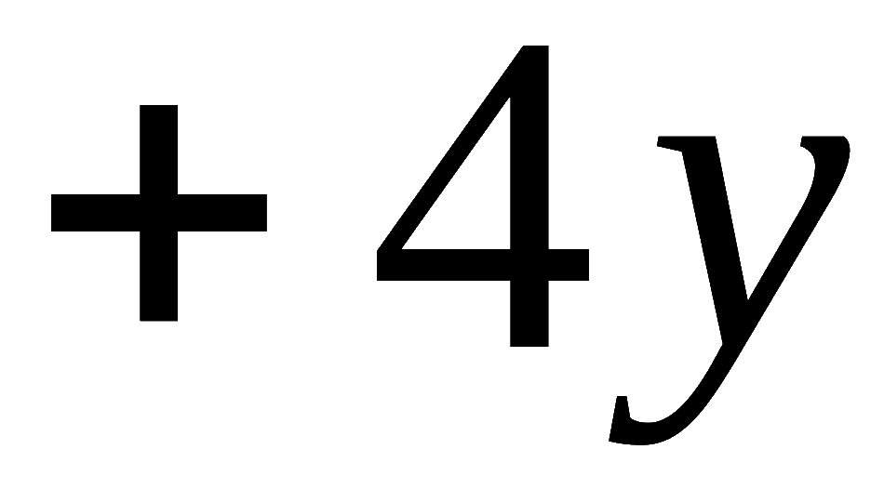
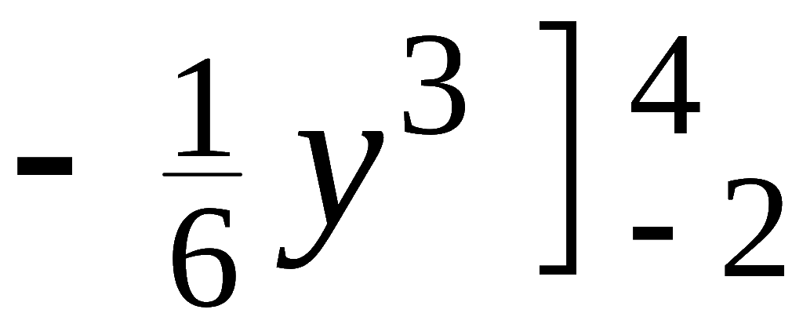

例2. 计算抛物线
与直线
所围图形
的面积 .
解: 由
得交点
为简便计算, 选取 y 作积分变量,
则有

Slide 9
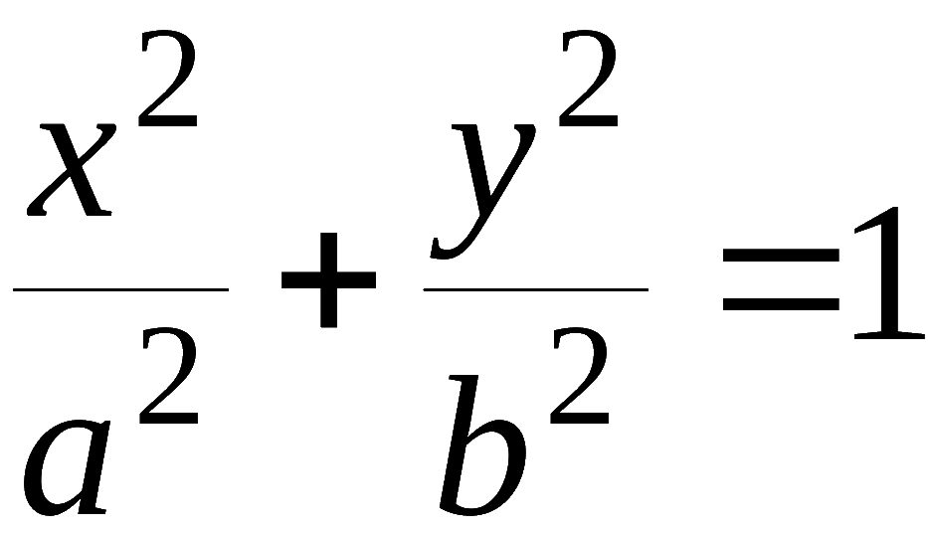



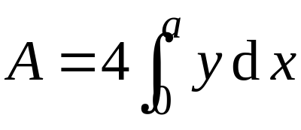




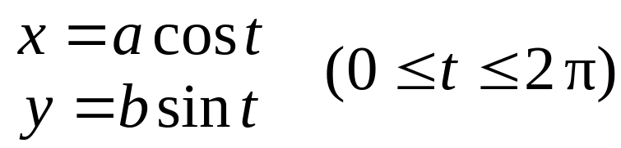
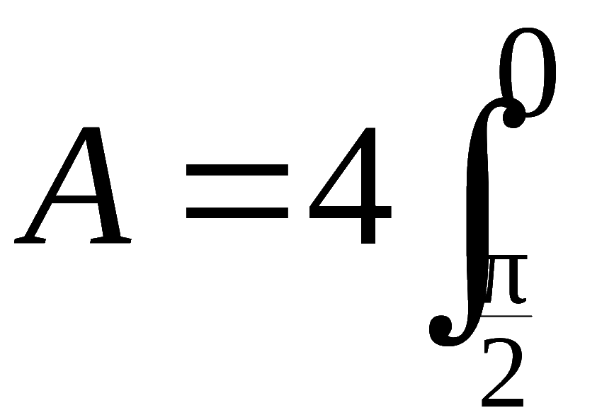
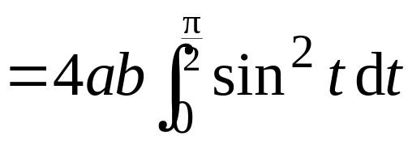
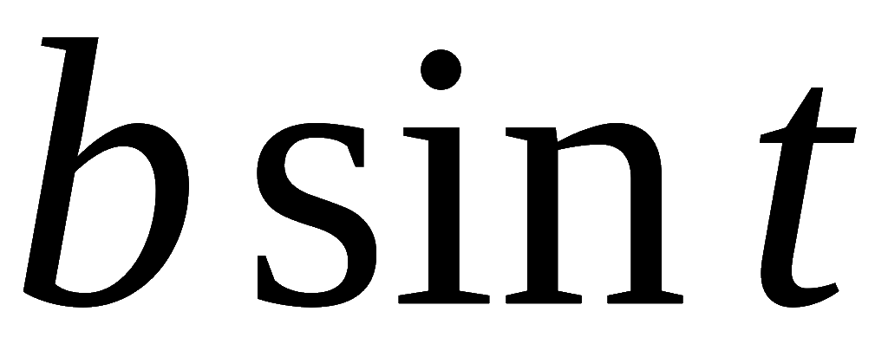
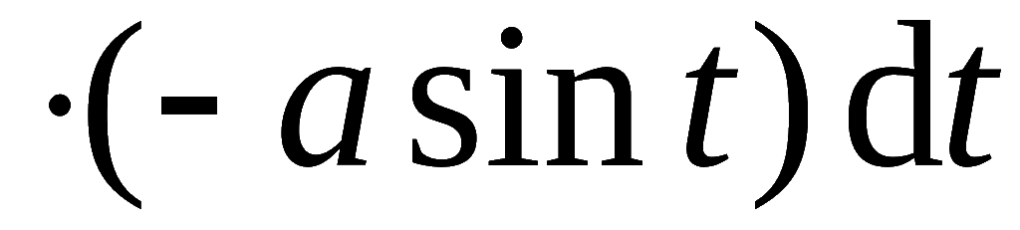




例3. 求椭圆
所围图形的面积 .
解: 利用对称性 ,
有
利用椭圆的参数方程
应用定积分换元法得
当 a = b 时得圆面积公式

Slide 10
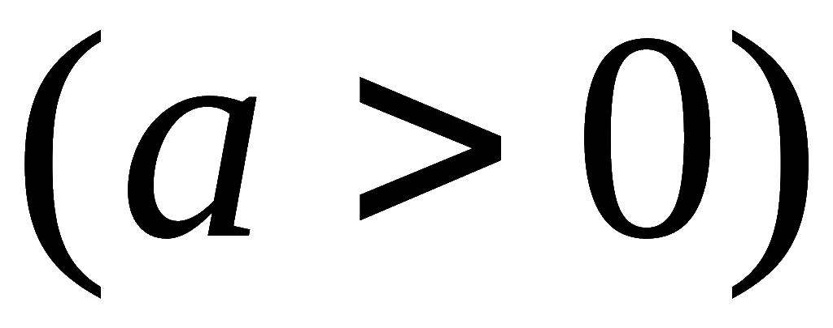
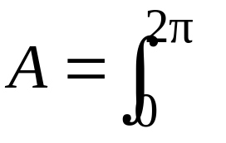


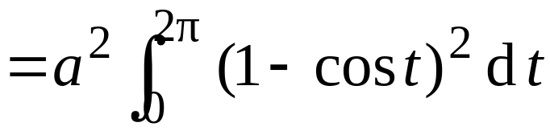


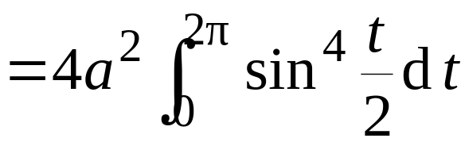

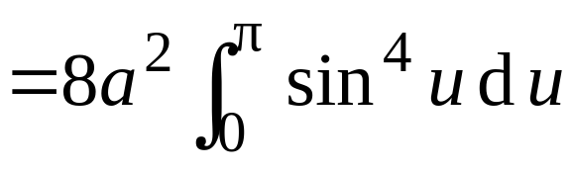
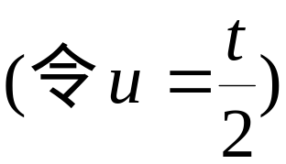
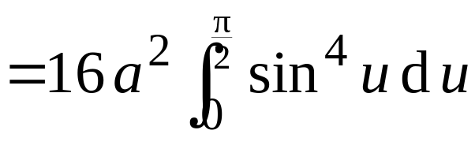
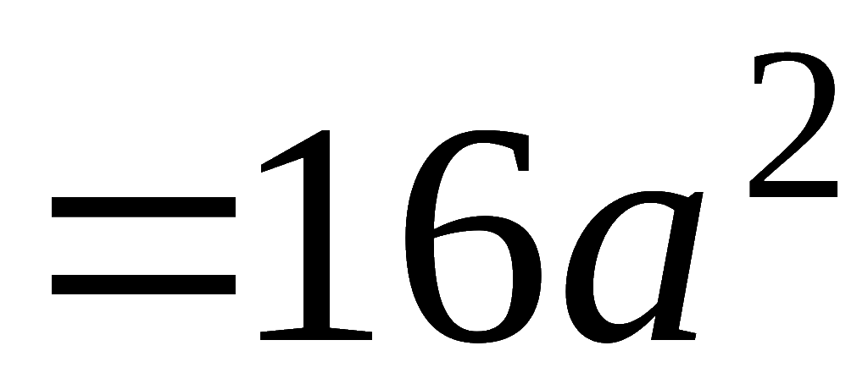
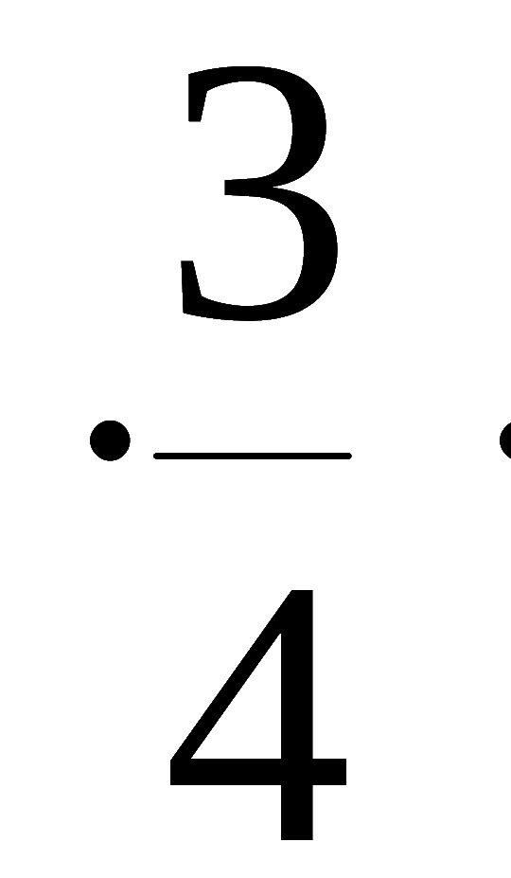
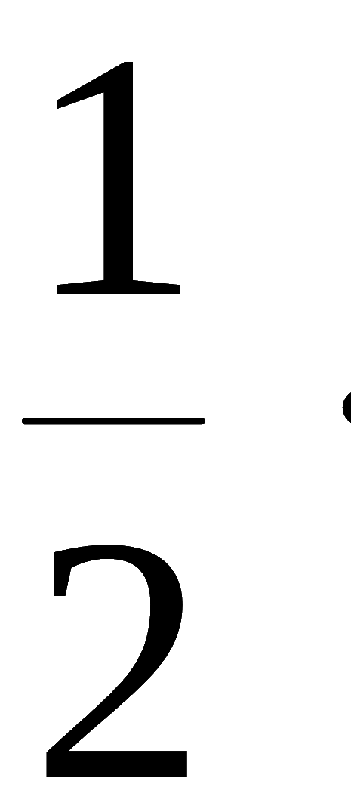
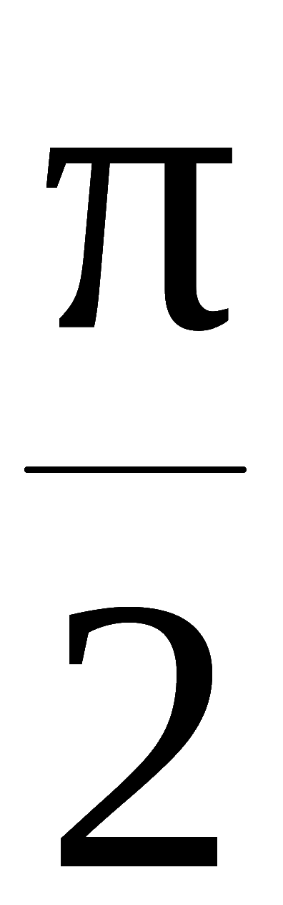
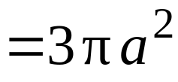
例4. 求由摆线
的一拱与 x 轴所围平面图形的面积 .
解:

Slide 11
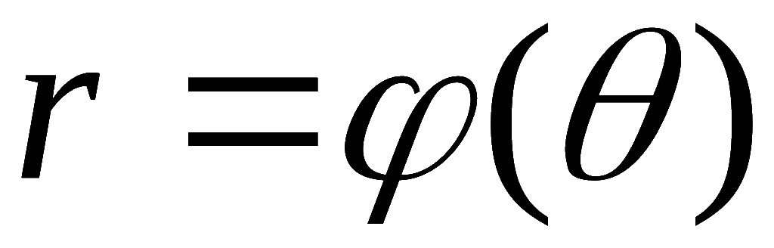
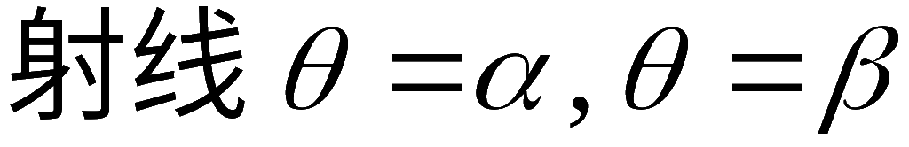
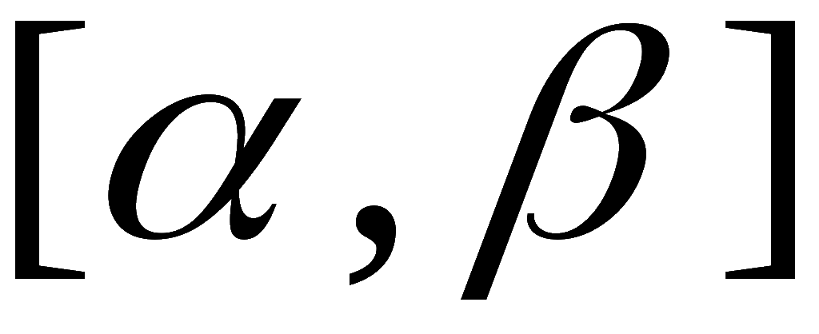
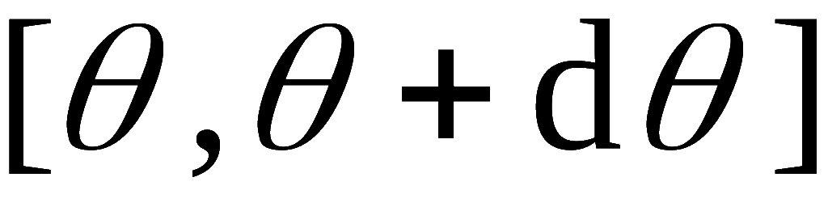
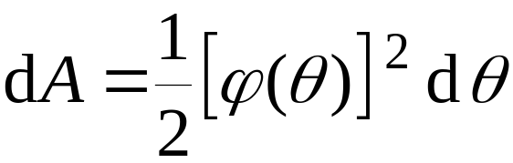


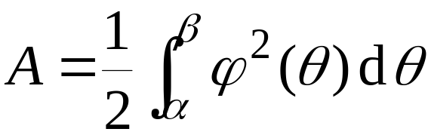




2. 极坐标情形
求由曲线
及
围成的曲边扇形的面积 .
在区间
上任取小区间
则对应该小区间上曲边扇形面积的近似值为
所求曲边扇形的面积为

Slide 12
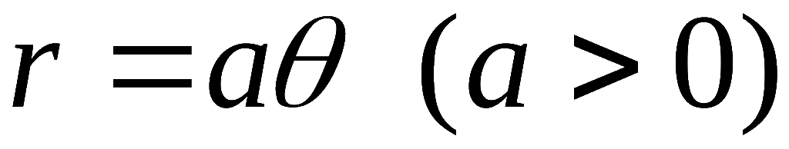







例5. 计算阿基米德螺线
对应 θ 从 0 变
到 2π 所围图形面积 .
解:

Slide 13














例6. 计算心形线
所围图形的
面积 .
解:
(利用对称性)
心形线
Notes:
运行时, 点击按钮“心形线”, 可演示心形线的生成, 并自动返回.

Slide 14

















例7. 计算心形线
与圆
所围图形的面积 .
解: 利用对称性 ,
所求面积

Slide 15









二、平面曲线的弧长
定义: 若在弧 AB 上任意作内接折线 ,
当折线段的最大
边长 λ→0 时,
折线的长度趋向于一个确定的极限 ,
则称
此极限为曲线弧 AB 的弧长 ,
即
并称此曲线弧为可求长的.
定理: 任意光滑曲线弧都是可求长的.

Slide 16










(1) 曲线弧由直角坐标方程给出:
弧长元素(弧微分) :
因此所求弧长

Slide 17




(2) 曲线弧由参数方程给出:
弧长元素(弧微分) :
因此所求弧长

Slide 18





(3) 曲线弧由极坐标方程给出:
则得
弧长元素(弧微分) :
因此所求弧长

Slide 19


















例8. 两根电线杆之间的电线, 由于其本身的重量,
下垂
成悬链线 .
悬链线方程为
求这一段弧长 .
解:

Slide 20














例9. 计算摆线
一拱
的弧长 .
解:

Slide 21











例10. 求阿基米德螺线
相应于 0≤θ≤2π
一段的弧长 .
解:

Slide 22







三、已知平行截面面积函数的立体体积
设所给立体垂直于x 轴的截面面积为A(x),
上连续,
则对应于小区间
的体积元素为
因此所求立体体积为

Slide 23














特别 , 当考虑连续曲线段
轴旋转一周围成的立体体积时,
有
当考虑连续曲线段
绕 y 轴旋转一周围成的立体体积时,
有

Slide 24








例11. 计算由椭圆
所围图形绕 x 轴旋转而
转而成的椭球体的体积.
解: 方法1 利用直角坐标方程
则
(利用对称性)

Slide 25








方法2 利用椭圆参数方程
则
特别当b = a 时, 就得半径为a 的球体的体积

Slide 26










例12. 一平面经过半径为R 的圆柱体的底圆中心 ,
并
与底面交成 α 角,
计算该平面截圆柱体所得立体的体积 .
解: 如图所示取坐标系,
则圆的方程为
垂直于x 轴 的截面是直角三角形,
其面积为
利用对称性

Slide 27









思考: 可否选择 y 作积分变量 ?
此时截面面积函数是什么 ?
如何用定积分表示体积 ?
提示:

Slide 28















例13. 计算由曲面
所围立体(椭球体)
的体积.
解: 垂直 x 轴的截面是椭圆
它的面积为
因此椭球体体积为
特别当 a = b = c 时就是球体体积 .

Slide 29




内容小结
1. 平面图形的面积
直角坐标方程
边界方程
参数方程
极坐标方程
2. 平面曲线的弧长
弧微分:
注意: 求弧长时积分上下限必须上大下小
直角坐标方程
曲线方程
参数方程方程
极坐标方程

Slide 30



3. 已知平行截面面积函数 A(x) 的立体体积
旋转体的体积
绕 x 轴 :

Slide 31
作业
P286
1 (3) ; 2(2); 5 (1) ; 8 (1) ;
10; 12; 15(1); 16 ;
17 ; 22; 30
第三节

